Slide 1
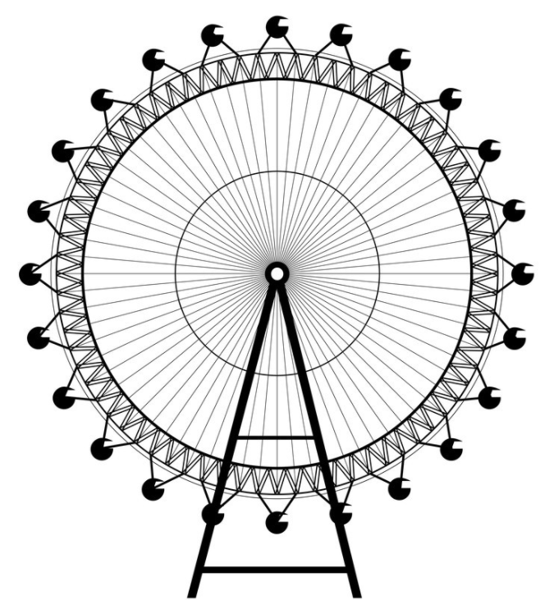
第五章 三角函数
5.5.1.3 二倍角的正弦、余弦和正切公式
高中数学/人教A版/必修一

Slide 2
1
复习回顾

Slide 3
2
二倍角公式
sin2α = sin(α+α) = 2sinαcosα
简记为S_{2α}

Slide 4
2
二倍角公式
简记为

Slide 5
2
二倍角公式
简记为

Slide 6
2
二倍角公式

Slide 7
公式说明
1.角的倍半关系是相对而言的, 是 的二倍, 是
的二倍, 是 的二倍等;
2.当 时， 的值不存在，
求 的值可利用诱导公式.

Slide 8
练一练
答案：B

Slide 9
3
典型例题

Slide 11
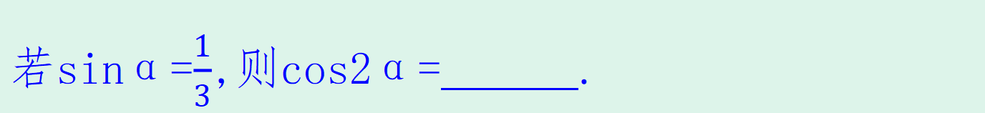
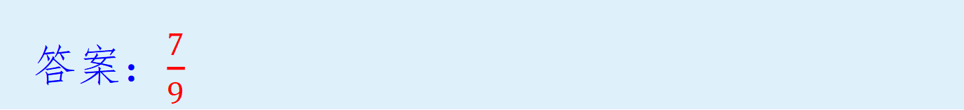
练一练
若sinα=$$\frac{1}{3}$$,则cos2α= .
答案：$$\frac{7}{9}$$

Slide 12
3
典型例题

Slide 15
练一练
答案： D

Slide 16
3
典型例题

Slide 19
练一练
答案： C

Slide 20
3
典型例题

Slide 21
练一练

Slide 22
练一练
求下列各式的值.

Slide 23
练一练

Slide 24
练一练

Slide 25
课堂小结
一、本节课学习的新知识
两角差的正弦公式
两角和的正弦、余弦公式
两角和、差的正切公式

Slide 26
课堂小结
二、本节课提升的核心素养
数据分析
逻辑推理
数学运算

Slide 27
课堂小结
三、本节课训练的数学思想方法
转化与化归
类比思想
逆向思维

Slide 28
01
基础作业： .
作业
02
能力作业： .
03
拓展延伸：（选做）

Slide 29
给授课教师的建议：
1. 素养篇与思维篇中的问题，建议以学生分析为主，由
学生思考、探究、讨论，得出解决方案，教师适时点
拨即可;
2. 原PPT上的“分析”文本框内容，仅供教师参考，上
课前建议删除，使问题解决的过程得以原生态呈现.
（本页可以删了！）

